Slide 3
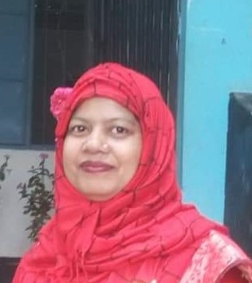
শিক্ষক পরিচিতি
সামছুন নাহার
সহকারি শিক্ষক
বানিয়াজুরী সরকারি প্রাথমিক বিদ্যলয়
ঘিওর,মানিকগঞ্জ।

Slide 4
পাঠ পরিচিতি
বিষয়ঃ বাংলা
শ্রেণিঃ ১ম
পাঠের শিরোনামঃ রুবির বাগান
পাঠ্যাংশঃ রুবির-----পড়ে।

Slide 5
শিখনফল
শোনাঃ২.২.২ গল্প কথা শুনে আনন্দ লাভ করবে।
বলাঃ২.৬.১ পরিচিত ফুলের নাম বলতে পারবে।
পড়াঃ২.৬.৩ রঙের নাম পড়তে পারবে।
লেখাঃ২.৪.১ পরিচিত ফুলের নান লিখতে পারবে।

Slide 6
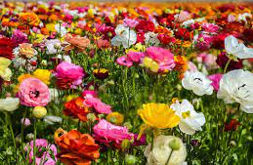
ছবিতে কী দেখতে পাচ্ছো?

Slide 7
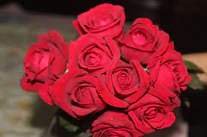
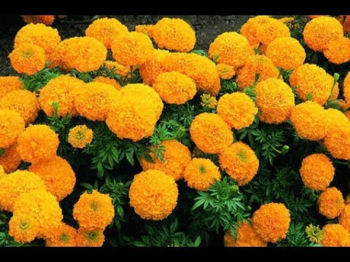
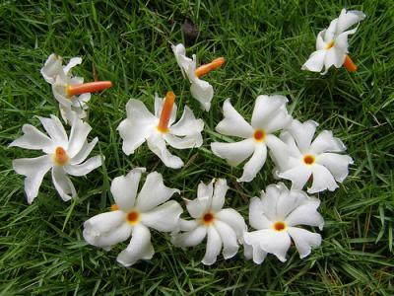
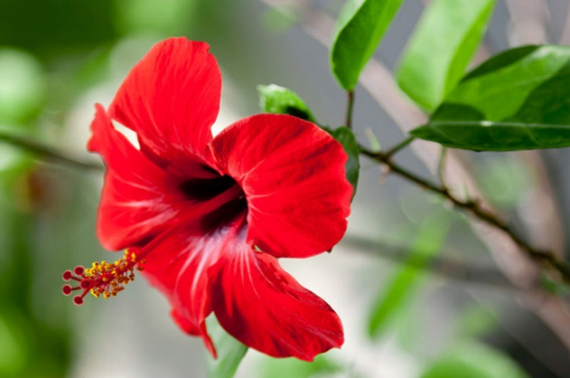
গোলাপ
গাঁদা
শিউলি
জবা

Slide 8
গোলাপের রং লাল

Slide 9
গাঁদার রং হলুদ

Slide 10
শিউলি ফুলের বোটা কমলা রঙের

Slide 11
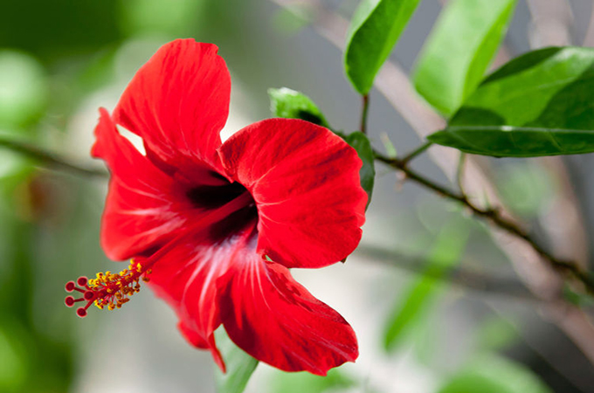
জবার রঙ লাল

Slide 12
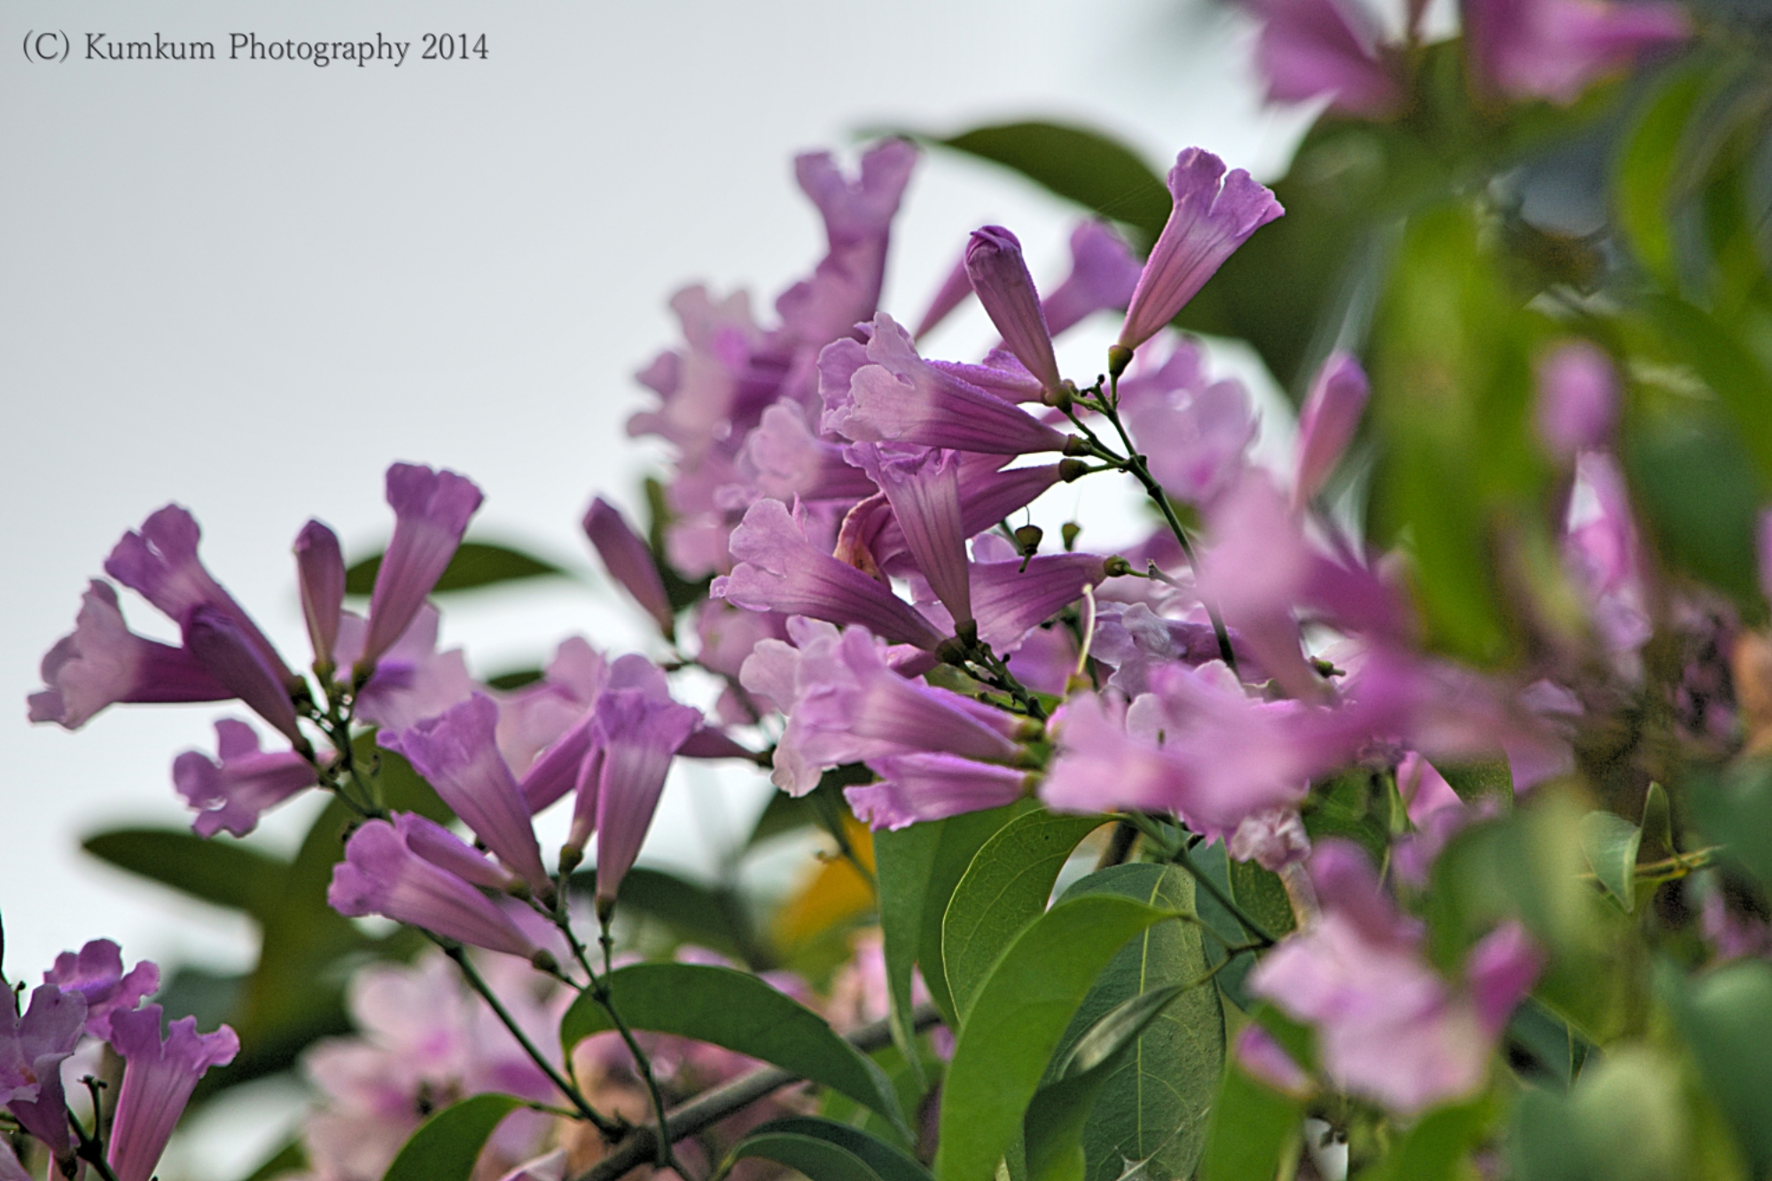
ঢোলকলমি ফুলের রঙ বেগুনি

Slide 13
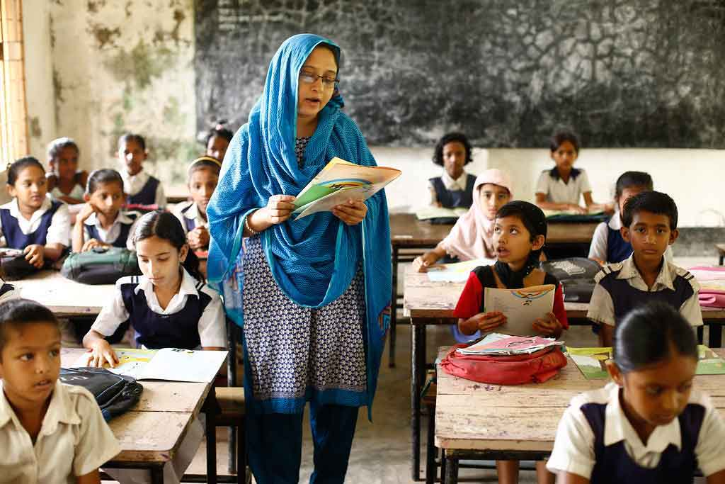
শিক্ষকের সাথে সরব পাঠ
পাঠ্য বইয়ের ৫৮ নং পৃষ্ঠা বের কর ও আমার সাথে পড়।

Slide 14
দলীয় কাজ
ছবি দেখে ফুলের নাম লিখবে

Slide 15
একক কাজ
রঙের নাম বলবে।

Slide 16
মু্ল্যায়ন
১।কোন কোন ফুল সাদা?
২।কোণ কোন ফুল লাল?
৩কয়েকটি ফুলের নাম বল।
৪।কয়েকটি রং এর নাম বল।

